Slide 1

BASE DE DATOS 1

Slide 2






Tema: DEFENSA HITO-3
NOMBRE: LUIS DAVID APAZA ROCA
ASIGNATURA: BASE DE DATOS CARERRA: INGENIERIA EN SISTEMAS
DOCENTE: LIC. WILLIAM BARRA PAREDES

Slide 3

íNDICE
1.1: Adjuntar el diagrama E-R GENERADO por su editor (DATAGRIP o SQL SERVER MANAGEMENTS STUDIO).
1.2: Que es DDL y DML, adicionalmente muestra un ejemplo en la base de datos UNIFRANZITOS.
1.3: Que significa PRIMARY KEY y FOREIGN KEY.
1.4: Defina que es una TABLA y el uso de IDENTITY.
1.5: Para que se utiliza la cláusula WHERE.
1.6: Para que se utiliza la instrucción INNER JOIN.
1.7: Apoyándonos en el concepto de conjuntos muestre los siguiente:

Slide 4
MANEJO DE CONCEPTOS

Slide 5
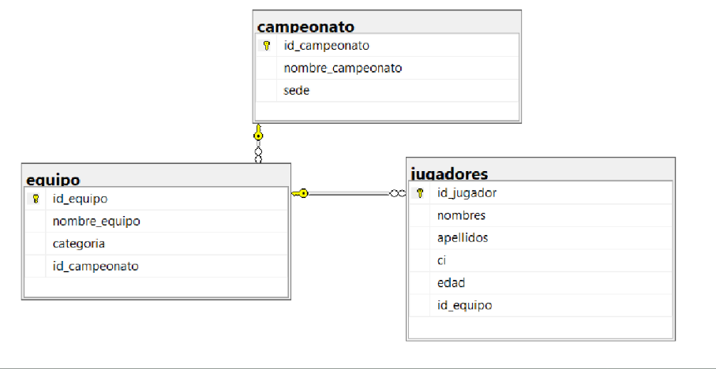
Adjuntar el diagrama E-R GENERADO por su editor (DATAGRIP o SQL SERVER MANAGEMENTS STUDIO).
1.1

Slide 6
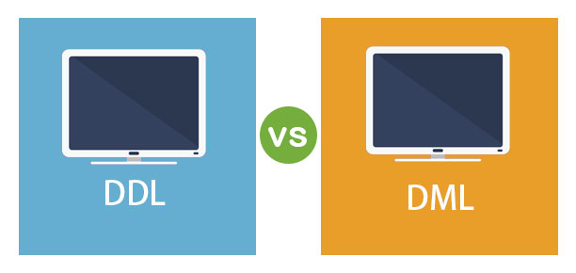
¿Que es DDL Y DML?
1.2
DDL ( Lenguaje de definición de datos ):
Es un lenguaje de programación que los sistemas gestores de bases de datos implementan para que el usuario pueda realizar el CRUD definiendo así la estructura de una base de datos donde se almacenarán los datos/información.

Slide 7
¿Que es DDL Y DML?
1.2.1
DML (Lenguaje de manipulación de datos):
Es un lenguaje proporcionado por los sistemas gestores de bases de datos que permite a los usuarios de la misma llevar a cabo las tareas de consulta o modificación de los datos contenidos en las Bases de Datos del Sistema Gestor de Bases de Datos.

Slide 8
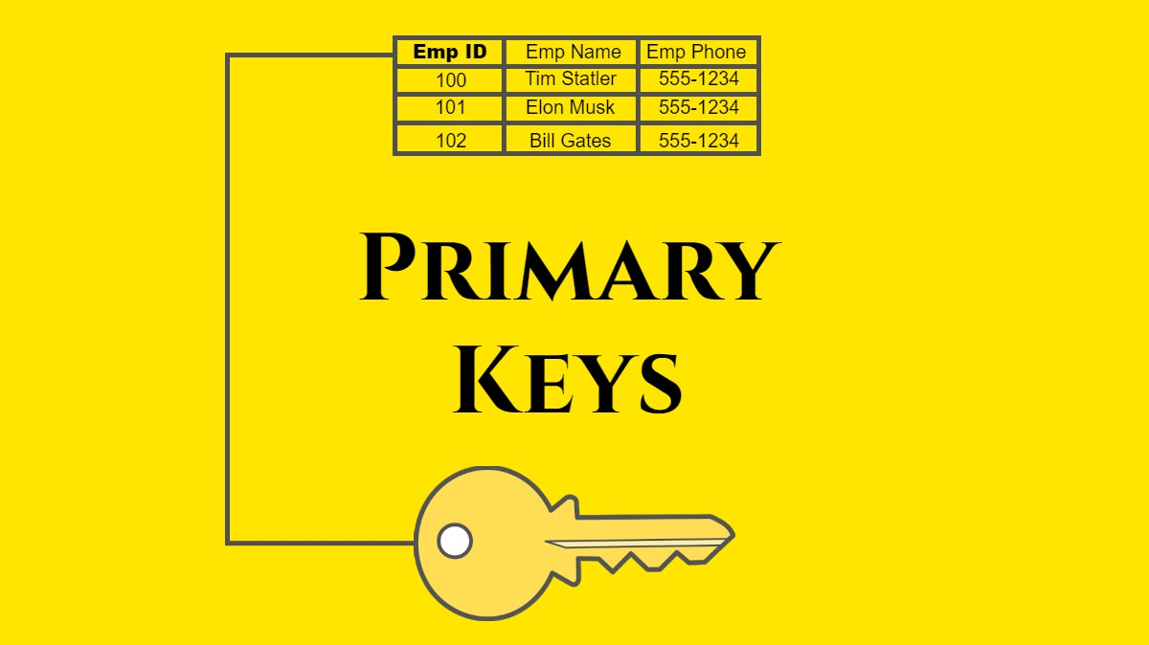
¿Qué significa “PRIMARY KEY” e “FOREIGN KEY”?
1.3
PRIMARY KEY ( Clave primaria ):
Se llama clave primaria o llave primaria o clave principal a un campo o a una combinación de campos que identifica de forma única a cada fila de una tabla. Una clave primaria comprende de esta manera una columna o conjunto de columnas.

Slide 9
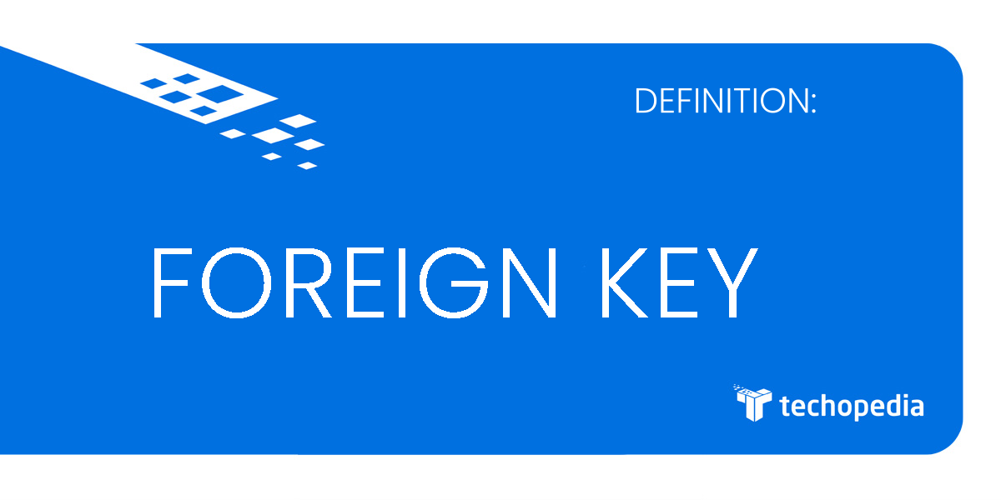
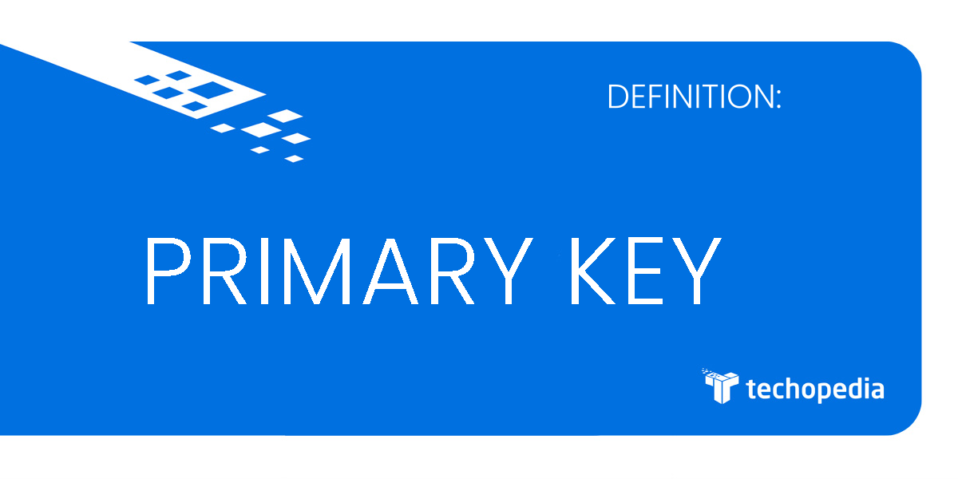
¿Qué significa “PRIMARY KEY” e “FOREIGN KEY”?
1.3.1
FOREIGN KEY ( Clave foránea ):
En el contexto de bases de datos relacionales, una clave foránea o llave foránea o clave ajena es una limitación referencial entre dos tablas. La clave foránea identifica una columna o grupo de columnas en una tabla que se refiere a una columna o grupo de columnas en otra tabla.

Slide 10
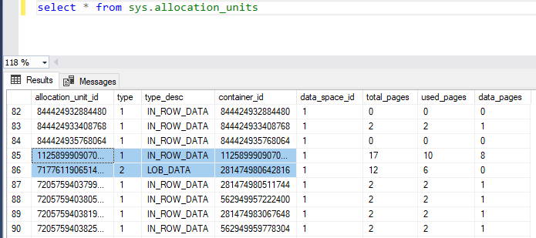
Defina que es una TABLA y el uso de IDENTITY
1.4
¿QUE ES UNA TABLA?
Son objetos de base de datos que contienen todos sus datos. En las tablas, los datos se organizan con arreglo a un formato de filas y columnas, similar al de una hoja de cálculo.

Slide 11

Defina que es una TABLA y el uso de IDENTITY
1.4.1
Uso de “IDENTITY”
Son objetos de base de datos que contienen todos sus datos. En las tablas, los datos se organizan con arreglo a un formato de filas y columnas, similar al de una hoja de cálculo.

Slide 12
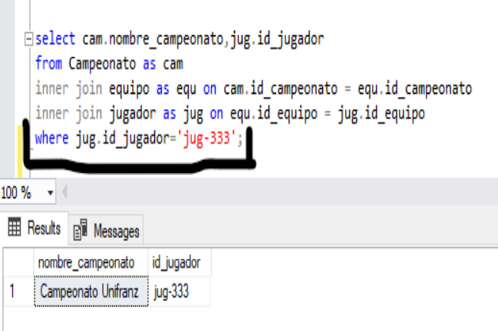
¿Para que se utiliza la clausula WHERE ?
1.5
Uso de la clausula “WHERE”
Este es uno de un conjunto de artículos sobre Access SQL. En este artículo se describe cómo escribir una cláusula WHERE y se usan ejemplos para mostrar diferentes técnicas que puede usar en una cláusula WHERE.
En una instrucción SQL, la cláusula WHERE especifica criterios que tienen que cumplir los valores de campo para que los registros que contienen los valores se incluyan en los resultados de la consulta.

Slide 13
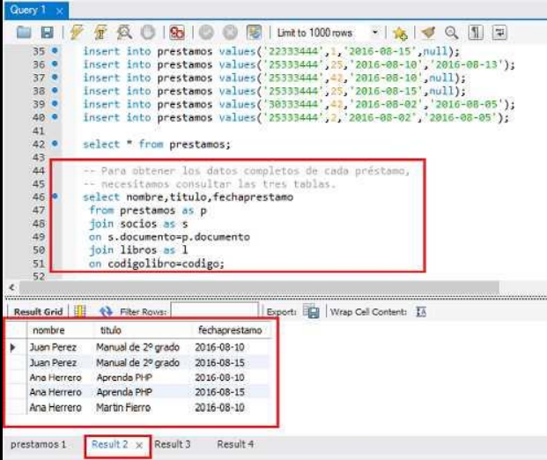
¿Para que se utiliza la instrucción INNER JOIN ?
1.6
Uso de “INNER JOIN”
INNER JOIN selecciona todas las filas de las dos columnas siempre y cuando haya una coincidencia entre las columnas en ambas tablas. Es el tipo de JOIN más común.

Slide 14
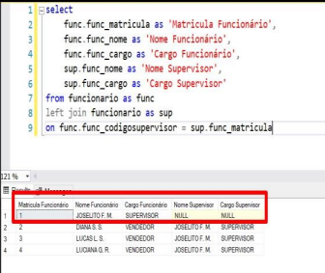
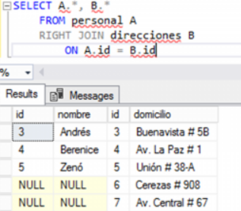
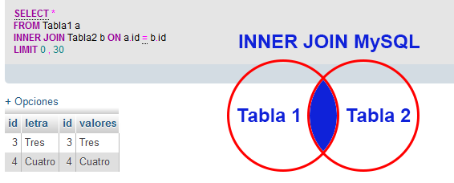
Concepto de conjuntos
1.7
INNER JOIN LEFT JOIN RIGHT JOIN

Slide 15
íNDICE
2.1: Mostrar que jugadores que son del equipo equ-222.
2.2: Mostrar que jugadores (nombres y apellidos) que juenguen en la sede de El Alto.
2.3: Mostrar aquellos jugadores mayores o igual a 21 años que sean de la categoria varones.
2.4: Mostrar a todos los estudiantes en donde su apellido empiece con la letra s.
2.5: Mostrar que equipos forman parte del campeonato camp-111 y además sean de la categoría mujeres.
2.6: Mostrar el nombre del equipo del jugador con id_jugador igual a jug-333.
2.7: Mostrar el nombre del campeonato del jugador con id_jugador igual a jug-333.
2.8: Crear una consulta sql que maneje las 3 tablas de la base de datos.
2.9: ¿Que estrategia utilizaría para determinar cuantos equipos inscritos hay?.
2.10: ¿Qué estrategia utilizaría para determinar cuantos jugadores pertenecen a la categoría varones o categoría mujeres?

Slide 16
MANEJO DE CONSULTAS

Slide 17
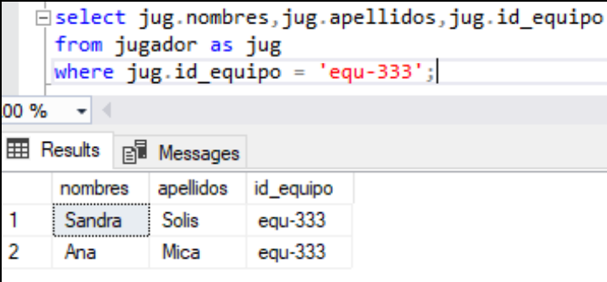
Mostrar que jugadores que son del equipo equ-222
2.1

Slide 18
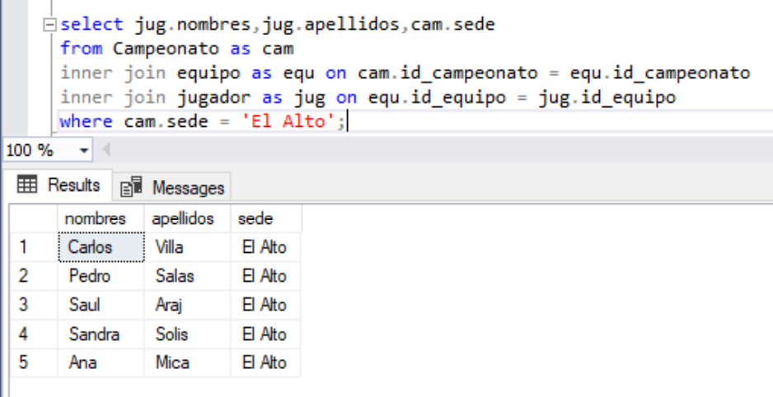
Mostrar que jugadores (nombres y apellidos) que juenguen en la sede de El Alto.
2.2

Slide 19
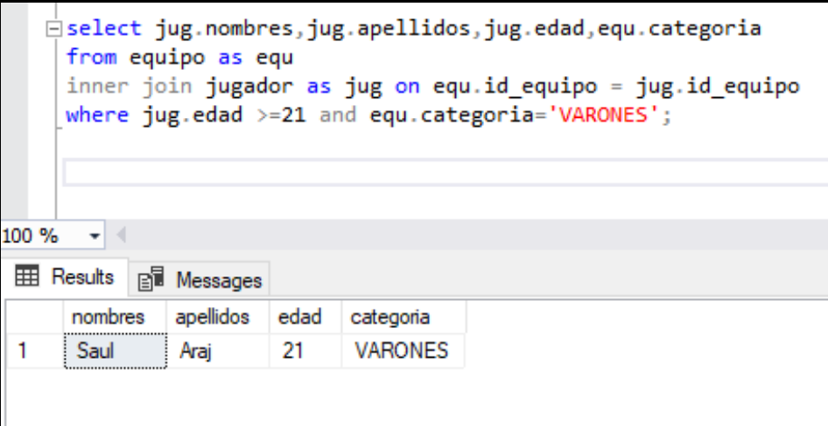
Mostrar aquellos jugadores mayores o igual a 21 años que sean de la categoria varones.
2.3

Slide 20
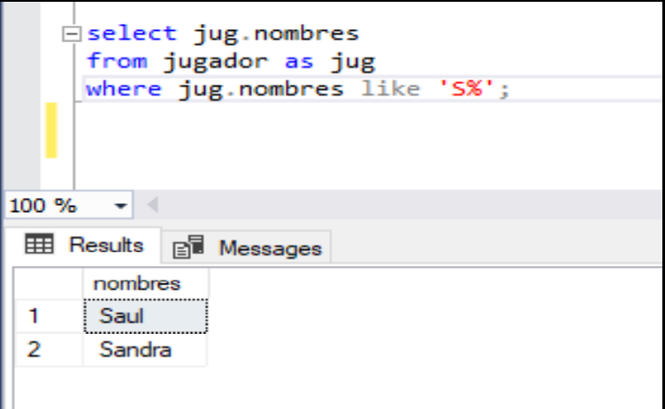
Mostrar a todos los estudiantes en donde su apellido empiece con la letra s
2.4

Slide 21
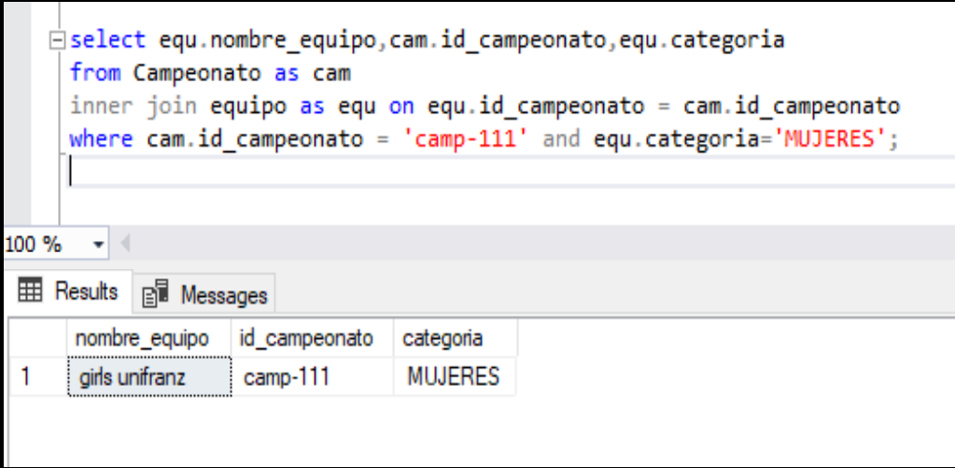
Mostrar que equipos forman parte del campeonato camp-111 y además sean de la categoría mujeres
2.5

Slide 22
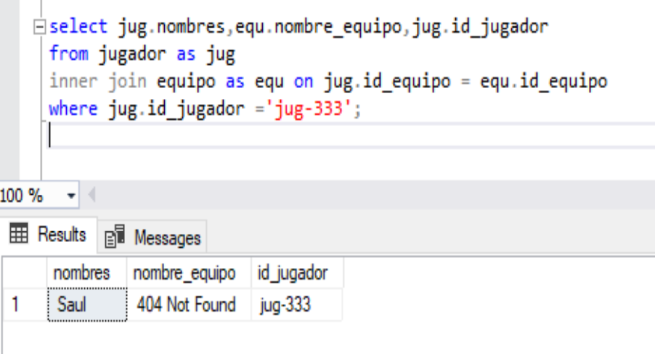
Mostrar el nombre del equipo del jugador con id_jugador igual a jug-333
2.6

Slide 23
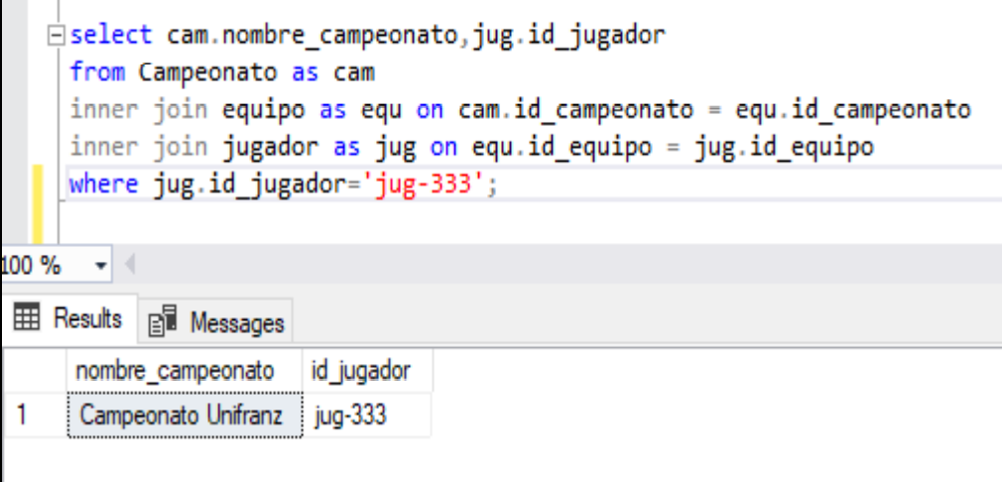
Mostrar el nombre del campeonato del jugador con id_jugador igual a jug-333
2.7

Slide 24
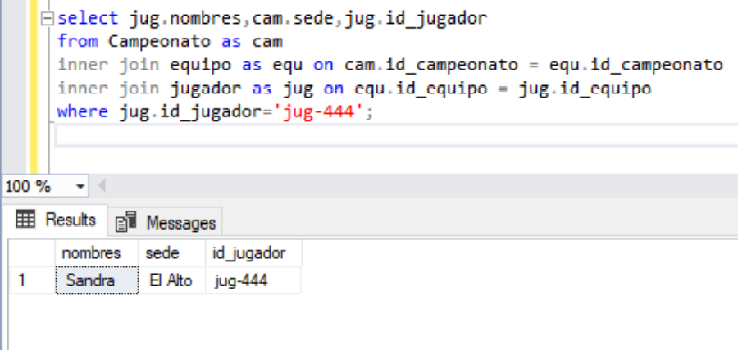
Crear una consulta sql que maneje las 3 tablas de la base de datos
2.8

Slide 25
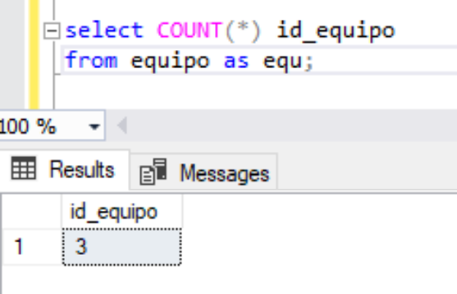
¿Que estrategia utilizaría para determinar cuantos equipos inscritos hay?
2.9

Slide 26
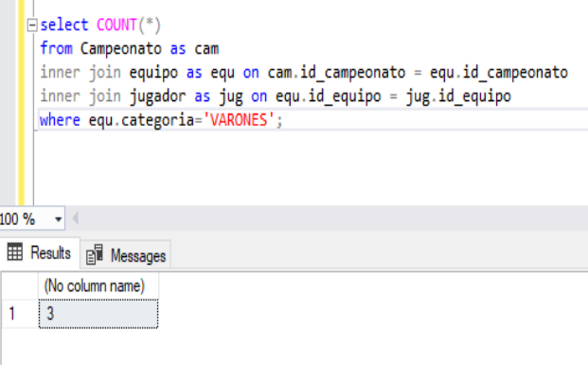
¿Qué estrategia utilizaría para determinar cuantos jugadores pertenecen a la categoría varones o categoría mujeres?
2.10

Slide 27

Gracias

